Slide 1
ZŠ a MŠ Vroutek zpracoval: Mgr. Ivana Zelenková 10.12.2014
PRUSKO – nová evropská velmoc

Slide 2
- Ve střední a východní Evropě se stále více začíná prosazovat PRUSKO. Braniborsko- člen Svaté říše římské značně posílilo své postavení.
- V průběhu 30-ti leté války Prusku připadlo tzv. Vestfálským mírem r. 1648 velké území na J Baltu tzv. Pomořansko.
- V letech 1640 – 1688 vládl v Prusku Friedrich Vilém zvaný „Velký kurfiřt“.
- Provedl daňovou a správní reformu, podporoval rozvoj zemědělství, manufakturní výrobu, stavbu cest a kanálů. Založil silnou armádu.

Slide 3
- Jeho syn Friedrich III.(vládl 1688-1713) pokračoval v politice svého otce.
- V roce 1701 využil příznivé situace a přijal titul pruského krále jako Friedrich I.
- Vedl nákladný dvůr, velkolepě přestavěl Berlín, stavěl nové zámky, podporoval vědu a umění, založil univerzitu v Hale a akademii věd.
- Byl nábožensky tolerantní, umožnil aby se v Prusku usadili Hugenoti, protestanti či Židé- Prusko- nábožensky tolerantní stát.

Slide 4
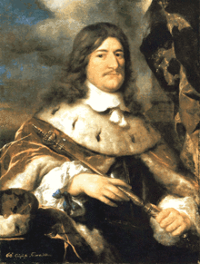
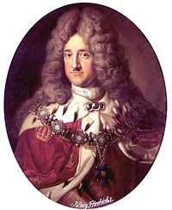
Friedrich Vilém
Friedrich I. pruský král

Slide 5
- Opakem svého otce (krále Fridricha I.) byl Friedrich Vilém I(1713-1740), byl vychován kalvinisticky, velmi spořivý, měl silný smysl pro povinnost.
- Měl prostý intelekt, hrubší mravy, byl nazýván „kaprál na trůně“. Od poddaných vyžadoval bezvýhradnou poslušnost.
- Zavedl přísný systém úspor, rozpustil uměleckou skupinu, omezil náklady na panovnický dvůr, zavedl vojenský pořádek a disciplínu.
- Drastické omezení výdajů – dostatek peněz ve státní pokladně 80% nákladů věnoval – ARMÁDĚ. Zájmům vojska byla podřízena politika.

Slide 6
- Politika Friedricha Viléma I. – počátek militarizace pruské společnosti, přesto pokud mohl upřednostnil diplomacii.
- K bojům přistoupil pouze v případě nutnosti. Úspěchem byla severní válka proti Švédsku- získal území Pomořan, ústí řeky Odry a ostrovy v Baltském moři.
- Roku 1740 nastoupil na trůn syn Friedrich II. Veliký (1740-1786), byl zcela odlišný–zajímal se o osvícenskou politiku, hudbu, literaturu.
- Spor s otcem – útěk ze země, zatčen, později se smířili(nastoupil do armády, ve volném čase se věnoval zálibám a vzdělání). Po nástupu na trůn pokračoval v rozšiřování území, počet obyvatel se zdvojnásobil.

Slide 7
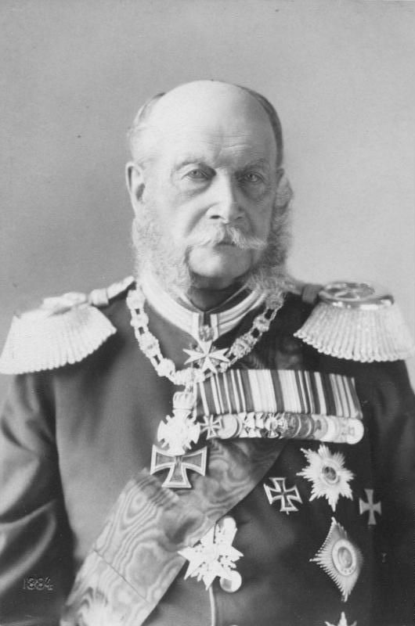
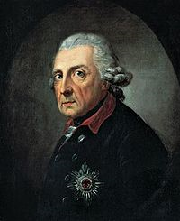
Freidrich Vilém I.
Friedrich II. Veliký

